Slide 1

ДЕЯТЕЛЬНОСТЬ
УПОЛНОМОЧЕННОГО ПО ПРАВАМ РЕБЕНКА В ПЕРМСКОМ КРАЕ
ПО ПРАВОВОМУ ПРОСВЕЩЕНИЮ,
ПРОПАГАНДЕ КОНВЕНЦИИ О ПРАВАХ РЕБЕНКА И ГРАЖДАНСКОМУ ВОСПИТАНИЮ ДЕТЕЙ
17 ноября 2016 год
VII Пермский конгресс ученых-юристов
г. Пермь, Институт ФСИН России
Круглый стол
«Правовое просвещение населения в рамках системы бесплатной юридической помощи»
Миков Павел Владимирович,
Уполномоченный по правам ребенка в Пермском крае

Slide 2
Уполномоченный имеет право
проводить встречи и беседы с детьми с целью просвещения прав и законных интересов ребенка;
осуществлять правовое просвещение граждан в сфере реализации, соблюдения и защиты прав и законных интересов ребенка;
осуществлять правовое просвещение по вопросам прав и законных интересов ребенка, форм и методов их защиты, пропаганду положений Конвенции ООН о правах ребенка, международных договоров Российской Федерации по вопросам прав ребенка, федерального законодательства и законодательства Пермского края по вопросам прав ребенка;
информировать общественность о состоянии соблюдения и защиты прав и законных интересов ребенка;
издавать печатные сборники, содержащие информацию о правах и законных интересах ребенка.
Закон Пермского края от 28.08.2013 №231-ПК
«Об Уполномоченном по правам ребенка в Пермском крае»

Slide 3
Принципы правового просвещения
Актуальность
Открытость
Инициативность
Партнерство
Доступность
Квалифицированность (профессионализм)
Результативность (эффективность)

Slide 4
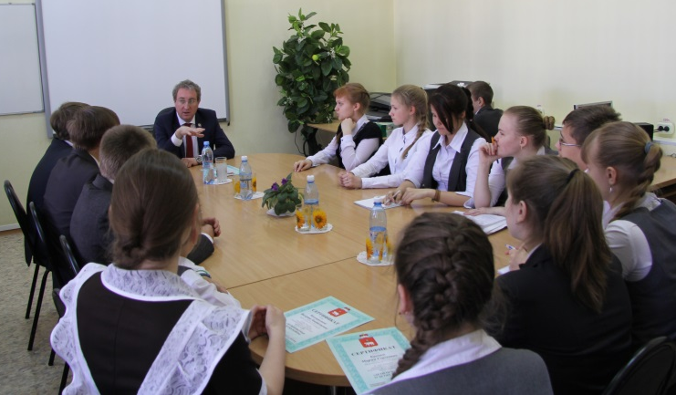
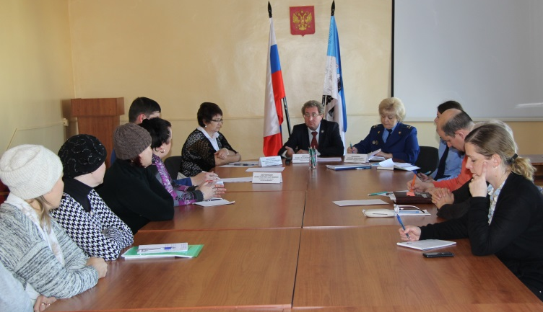
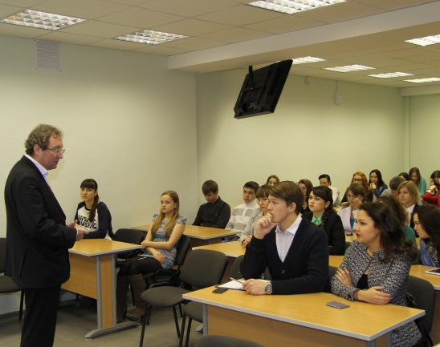
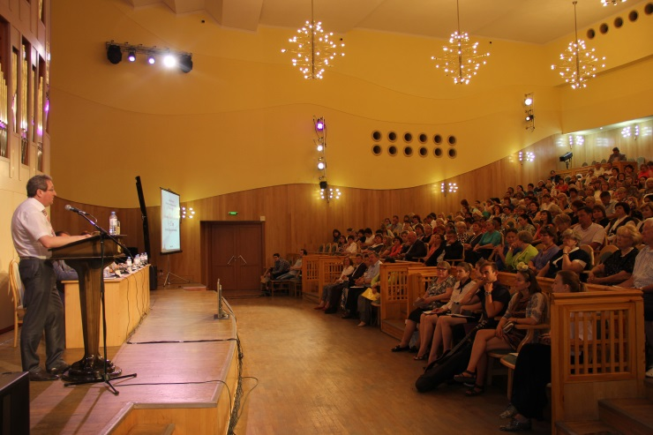
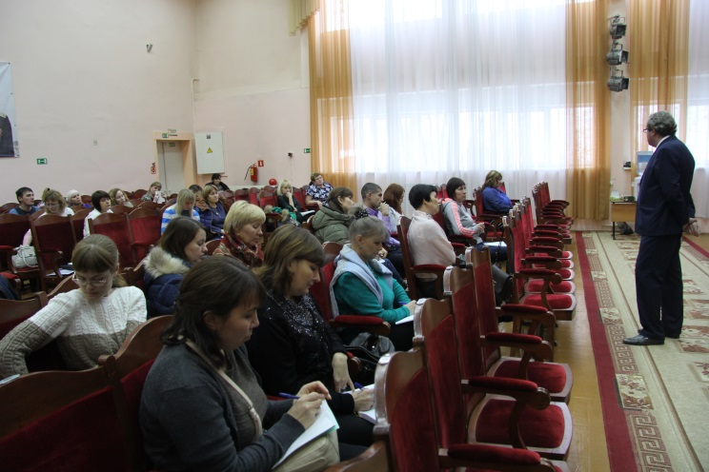
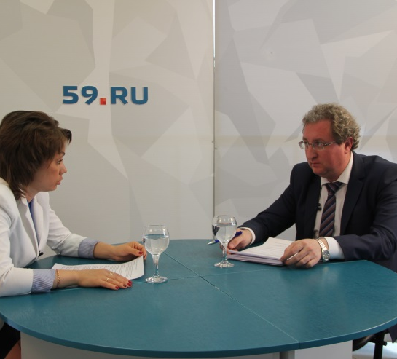
Целевые группы
Дети | Родители (законные представители) и иные родственники несовершеннолетних детей | Студенты
Государственные и муниципальные служащие | Специалисты и сотрудники органов и организаций, работающих с детьми и в их интересах | Широкая общественная аудитория

Slide 5
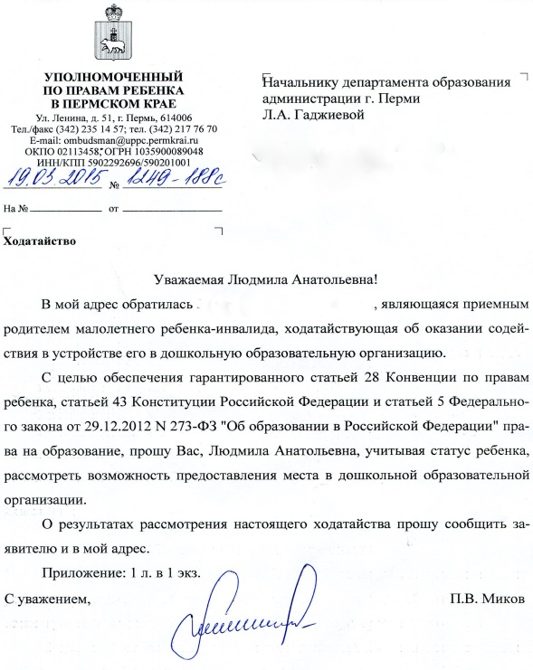
Формы просвещения
Письменные и устные консультации граждан по обращениям;
Непосредственные выступления перед целевой аудиторией (Уроки по правам ребенка, лекции, выступления на семинарах, совещаниях, конференциях, форумах);
Выступления в СМИ (публикации в печатных и электронных СМИ, радио и телевыступления);
Подготовка, издание и распространение печатных материалов (буклеты, плакаты, листовки, брошюры, сборники);
Проведение конкурсов;
Письма в адрес государственных и муниципальных органов управления.

Slide 6
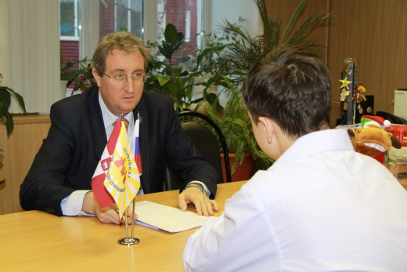
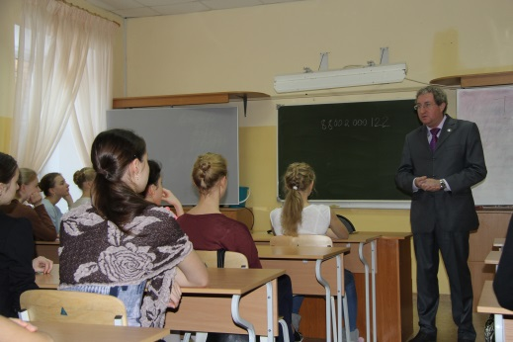
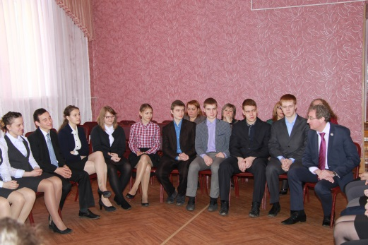
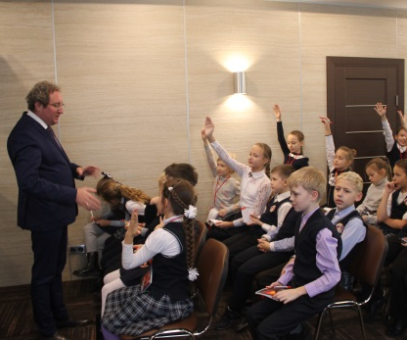
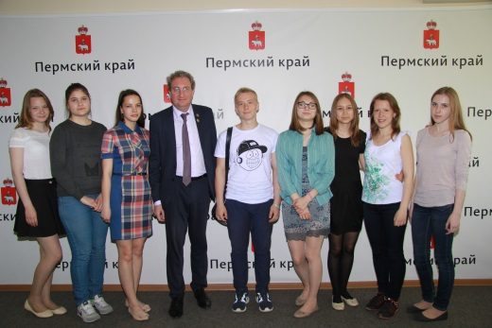
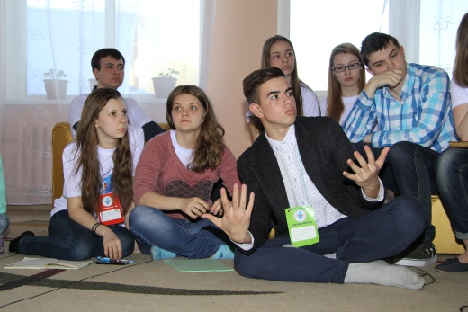
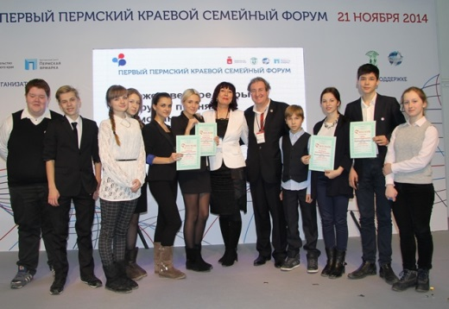

Уполномоченный о правах ребенка для детей
Личный прием детей | Уроки по правам ребенка | Встречи с активами школьного детского самоуправления – «Сто вопросов Уполномоченному» | Экскурсии в Законодательное Собрание Пермского края
Стажировка старшеклассников в аппарате | Краевой детский Форум «Голос каждого ребенка должен быть услышан» | Конкурсы | Издания для детей

Slide 7
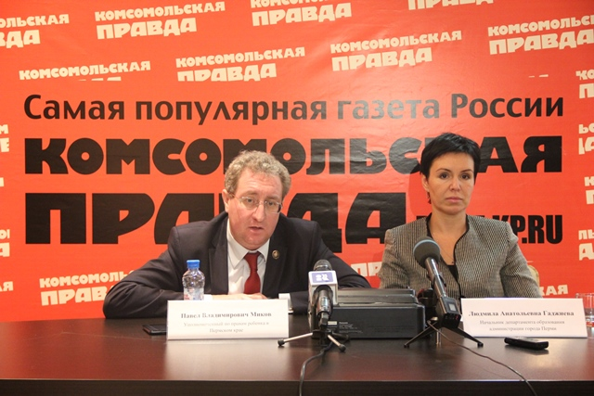
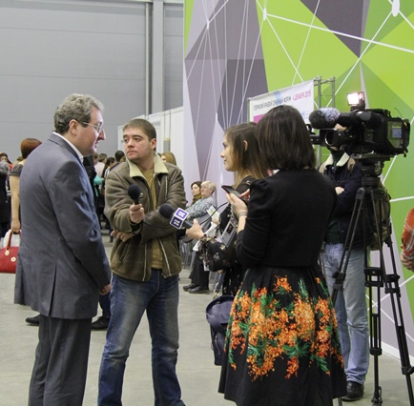
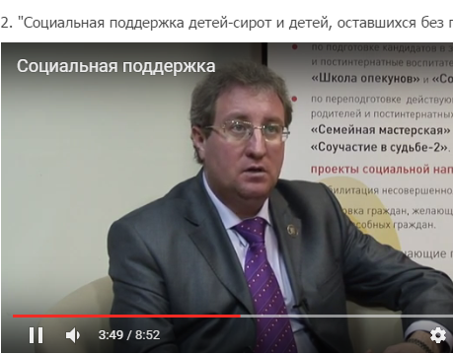

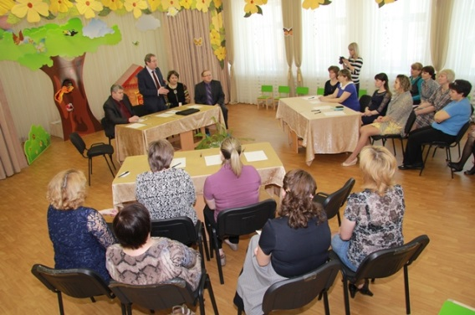
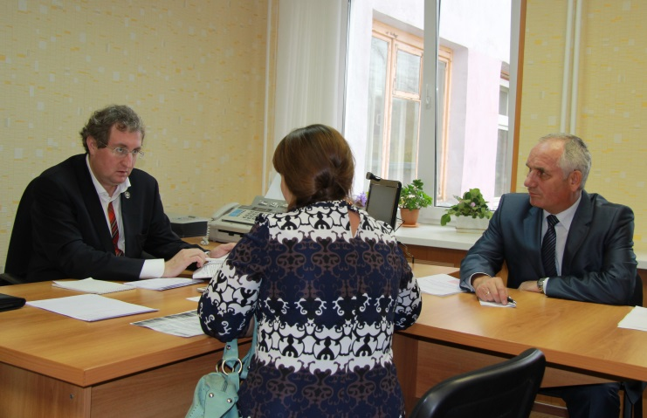
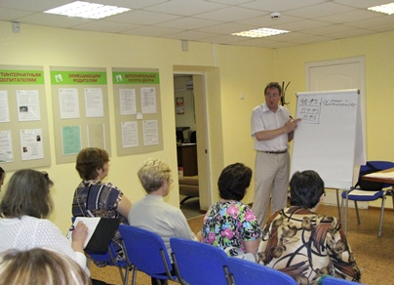
Уполномоченный о правах ребенка для родителей
Прямые и «горячие» телефонные линии | Выступления в СМИ | Видеоконсультации | Издания для родителей
Выступления на родительских собраниях, конференциях, форумах | Прием родителей и рассмотрение их обращений, письменное и устное консультирование |  | Семинары для замещающих родителей

Slide 8
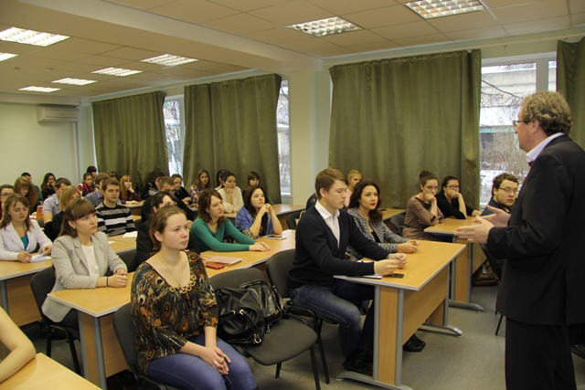
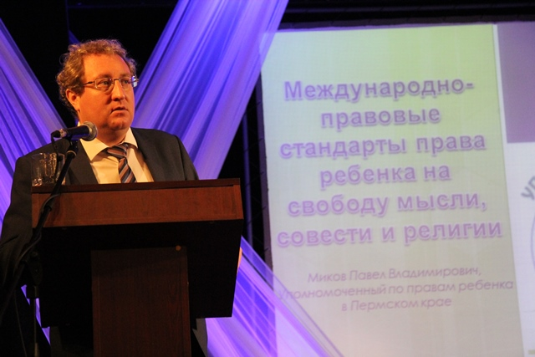
Уполномоченный о правах ребенка для студентов
Спецкурсы в ПГГПУ «Права ребенка в образовании», «Защита прав несовершеннолетних участников образовательных отношений»;
Выступления на научно-практических конференциях;
Организация практики студентов ПГНИУ в аппарате;
Научное консультирование исследовательских работ, проектов и их рецензирование

Slide 9
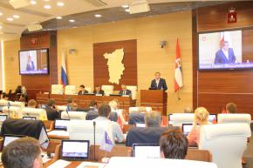
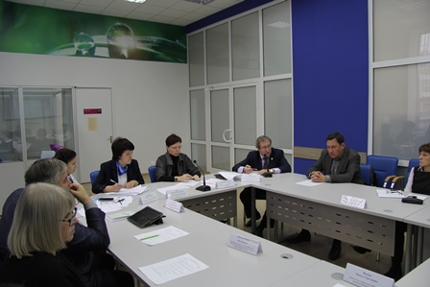
Уполномоченный – о правах ребенка для государственных и муниципальных служащих и специалистов организаций
Письма по результатам рассмотрения обращений;
Лекции на курсах повышения квалификации и профессиональной переподготовки
Выступления на совещаниях, семинарах, конференциях, форумах;
Представление Ежегодного доклада «О соблюдении и защите прав и законных интересов ребенка и деятельности Уполномоченного по правам ребенка в Пермском крае»
Издания

Slide 10

















Издательская деятельность

Slide 11
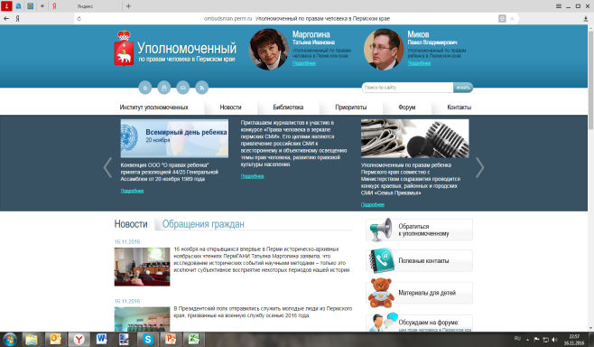
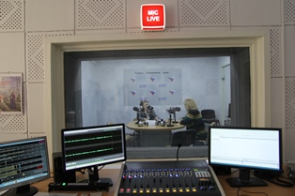
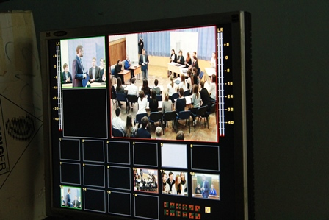
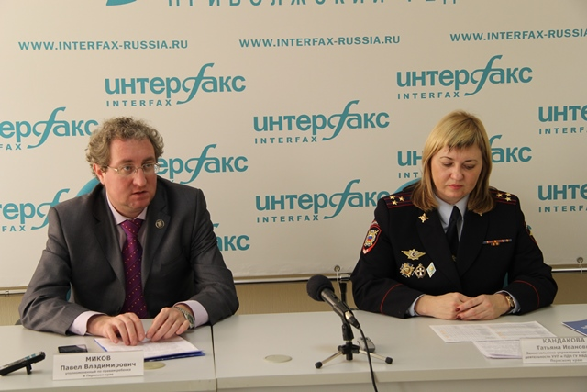
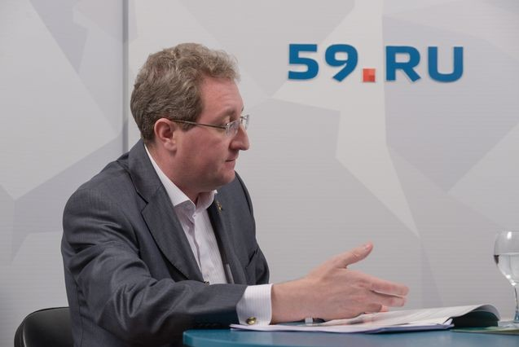
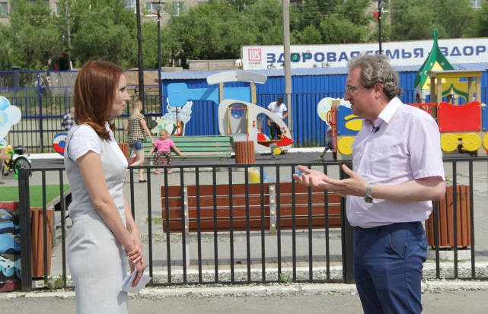
Информационно- просветительская деятельность
Сайт в сети Интернет | Проект совместно с редакцией детского и молодежного радиовещания ВГТРК «ПЕРМЬ» - «Недетские вопросы детского возраста» | Телевизионный проект с УИТВ «Все по-взрослому!»
Пресс-конференции | Он-лайн-конференции в электронных СМИ | Интервью, публикации, выступления в краевых и местных СМИ

Slide 12

Пишите по адресу: 614006, город Пермь, ул. Ленина, 51 тел.: 8(342) 217-67-94, 217-76-70
Факс: 8 (342) 235-14-57
E-mail: ombudsman@uppc.permkrai.ru
WWW.OMBUDSMAN.PERM.RU
Спасибо за внимание!
Уполномоченный открыт
для сотрудничества!

